Slide 1
일본정치와경제
21501697
손준호

Slide 2
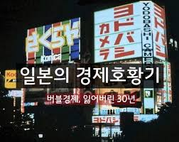
근대 일본의 경제정책과 경제상황
일본의 버블경제에대해 알아보자

Slide 3
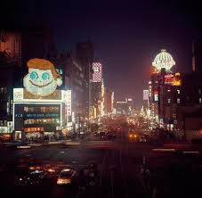
일본의 버블경제
일본의 버블경제란?
버블경제의 배경
버블의 시작
일본의시대상
버블의 붕괴
버블의 여파

Slide 4
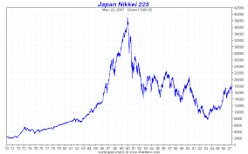
일본의 버블경제란?
1980년대, 일본의 주식과 부동산 시장 전반에 나타났던 거품경제. 일본은 당시 짧게는 1985년부터 1990년까지,길게는 1980년부터 1992년까지 비정상적인 자산 가치 상승 현상을 겪게 되는데, 이후 거품이 붕괴되며 1,500조 엔의 자산이 공중분해된다.

Slide 5
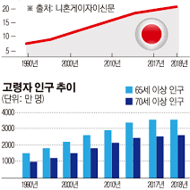
일본의 버블경제란?
그리고 그 결과 이후 일본은 인구 고령화, 금융시장 부실화, 정부의 미약한 대응, 디플레이션 등 여러 요인과 결합해 지금까지도 극복했다고 보기 힘든장기불황을 맞게 된다.

Slide 6
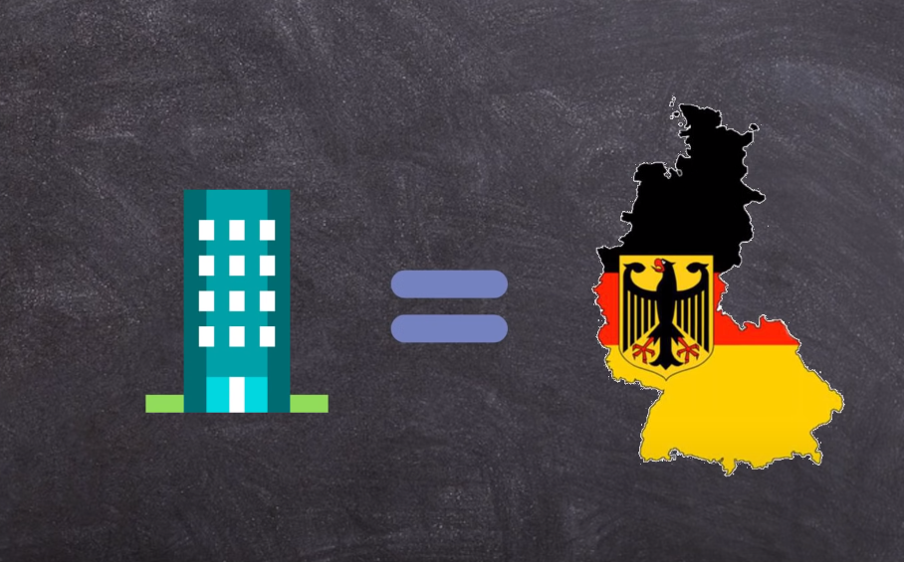
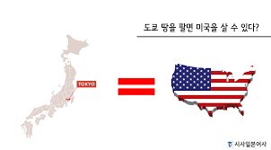
일본의 버블경제란?
비정상적인 자산가치 상승으로인해 일본의회사하나의 주가총액이 서독의 주식시장주가총액과 비슷했다.
도쿄를 팔면 미국전체를 살수있다라는 말이있기도하였다.

Slide 7
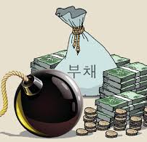
일본의 버블경제란?
하지만 그후 거품이 사라지면서 일본은 극심한 경제침체기에 빠진다 이를 “잃어버린10년“이라고한다.

Slide 8
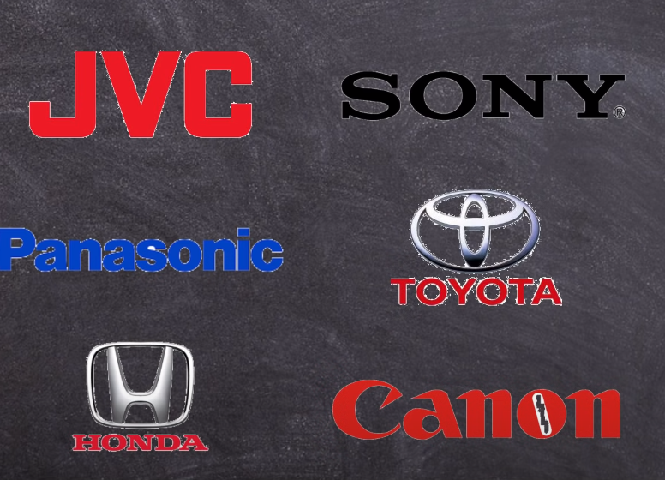
버블경제의 배경
1970년대 일본의 전자제품,자동차기업들이 세계진출을하였다
1979년 오일쇼크로 유가가 상승하였다 이로인해 원가가 상승하여 결과적으로 물가가 상승하였다.
이로인해 미국의 달러가치가 감소하였고 미국은 금리를 대폭상승한다.
이때 미국의 자회사들이 휘청거리며 이때 그틈을 일본회사들이 차지하게 되었다.

Slide 9
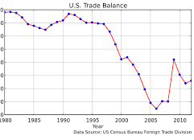
버블경제의 배경
플라자합의
플라자합의는 미국의 무역적자를 해결하기위해 환율합의이다
이합의로 인하여 엔화가치가 상승하여 일본제품가격의 상승
일본의 무역감소

Slide 10
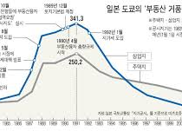
버블경제의 배경
일본의 무역감소
일본정부의 경기부양정책
금리인하와 부동산대출규제완화를시행
일본내 대출상승
부동산에 엄청난 투기가 집중됨

Slide 11
버블의 시작
대출금으로 부동산,토지를 구매
부동산,토지 가격상승
도쿄의 지가는 1980~1990 10년간 5배까지 폭등
부동산,토지를담보로 더많은 대출
악순환이 반복
1990년 일본부동산 총액은 2000조엔

Slide 12
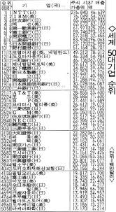
버블의 시작
NTT의민영화
NTT의 상장가의 엄청난상승
1989년 전세계 50대기업 시가총액1위기록
50위중 33개가일본기업

Slide 13
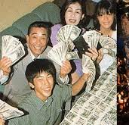
버블의 일본시대상
경제 호황으로 현금이넘쳐났고유흥과 사치의 연속
일본의 테마파크,박물관 여가를즐길수있는 시설증가

Slide 14
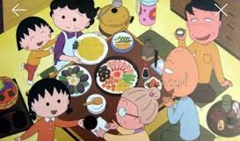
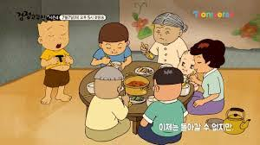
버블의 일본시대상
소비가증가하여 삶의질이증가
같은시대의 한국과 많은비교가됨

Slide 15

버블의 붕괴
기업의 자산만보고 투자증가
토지 가격상승으로 대도시의 집값상승
기업확장에도 토지가격으로타격
정부의 재개발 도로정비도 이로인해타격
소비세 신설
금리상승

Slide 16
버블의 붕괴
정부에서 대출총량규제(신규부동산대출금지)를시행
이로인하여 현금부족사태발생
돈이 돌지않아서 주가하락
부동산,토지를 시장에뿌리기시작하여지가폭락

Slide 17
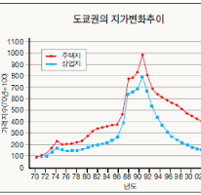
버블의 붕괴
부동산은 15년간 -87%하락
20억하던 아파트가 1억까지떨어지기도함

Slide 18
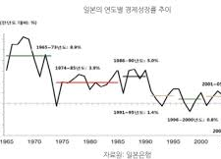
버블의붕괴
잃어버린20년
많은 기업과은행이 도산,파산
1998년부터 엔화기준 마이너스성장

Slide 19
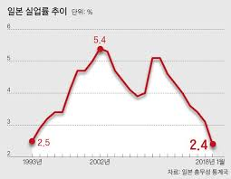
버블의 여파
대규모 구조조정
실업자증가
낮아진삶의질
소비저하
자살자증가

Slide 20
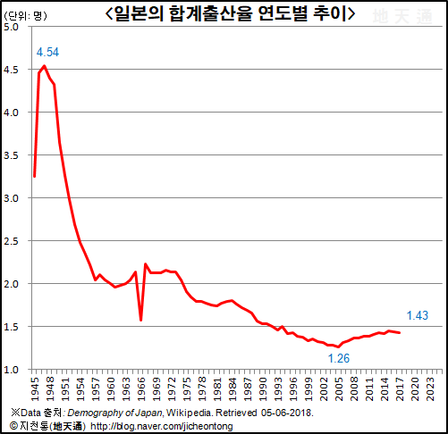
버블의 여파
취업율감소
니트족의생성
출산율 하락으로인한 고령화

Slide 21
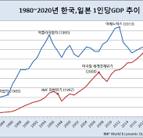
마치며
일본경제를 조사하며 한국과 많은차이점도있고 비슷한시기에 똑같이 경제 불황을 겪은것도알게되었다.
서로의 문제점과 해결법을 본보기삼아서 앞으로 경제성장을해가면좋겠다.

